Slide 1
Medlemssamråd
Februari 2022

Slide 2
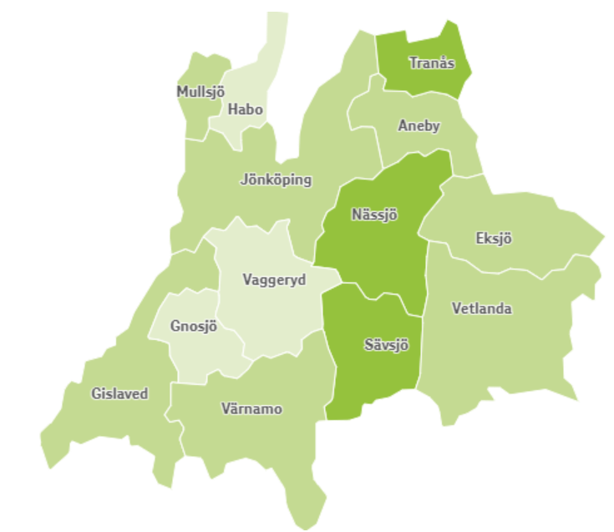
Andel inskrivna arbetslösa av registrerad arbetskraft (%) Januari 2022
Inom parantes: förändring jmf med samma period 2021
7,9%
(-2,8)
4,9%
(-1,0)
3,2%
(-1,3)
6,4%
(-1,0)
5,4%
(-1,3)
8,4%
(-2,2)
6,6%
(-1,5)
4,7%
(-1,8)
6,1%
(-1,5)
4,5%
(-2,3)
7,3%
(-2,2)
5,8%
(-2,5)
5,1%
(-1,8)
Riket: 7,3% (-1,5)
Jönköpings län: 5,8% (-1,7)

Slide 3
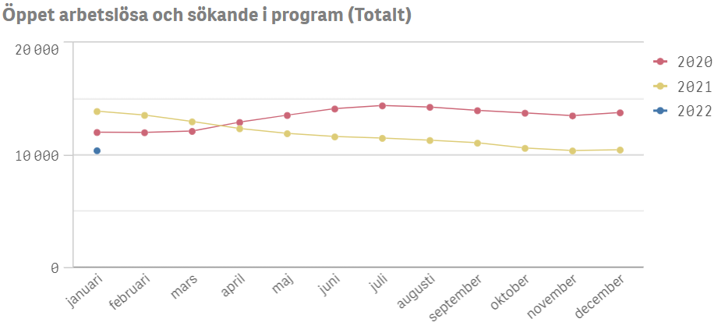
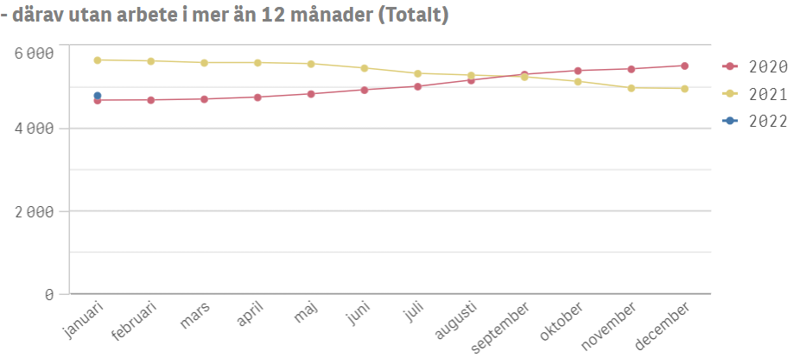
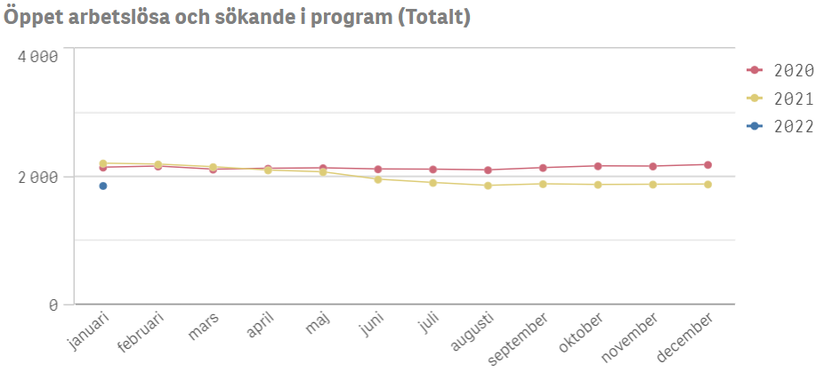
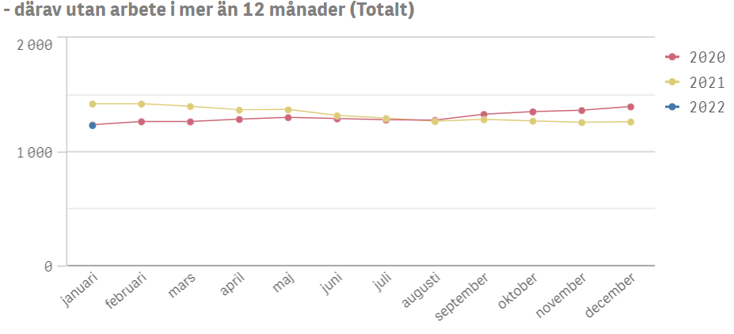
Samtliga
Funktionsnedsatta

Slide 4
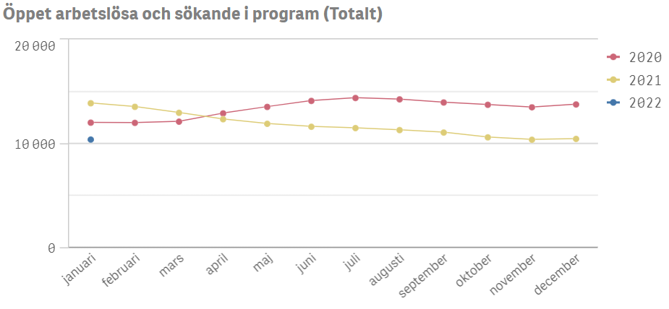
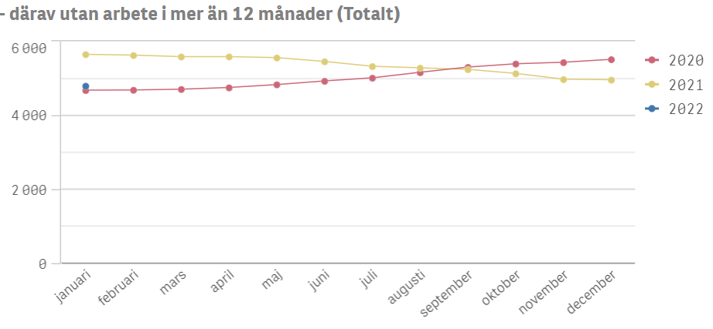
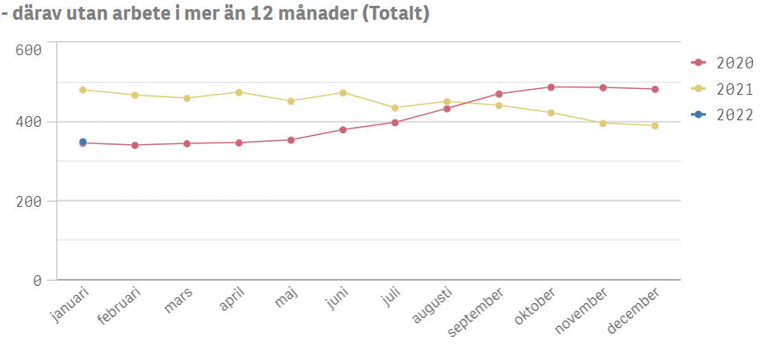
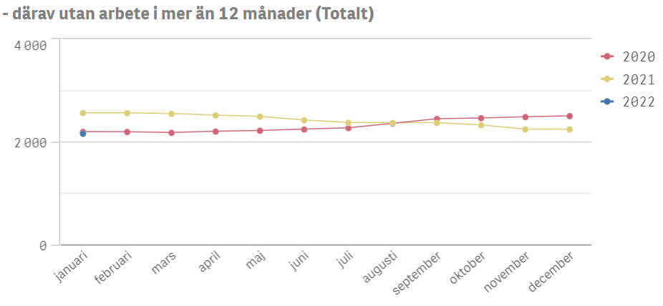
Jönköpings län
Samtliga
Samtliga
4 790
Kvinnor 2 557
Män 2 233
10 408
Kvinnor 5 269
Män 5 139
Ungdomar
Förgymnasial utbildning
350
Kvinnor 148
Män 202
2 169
Kvinnor 1 211
Män 958

Slide 5
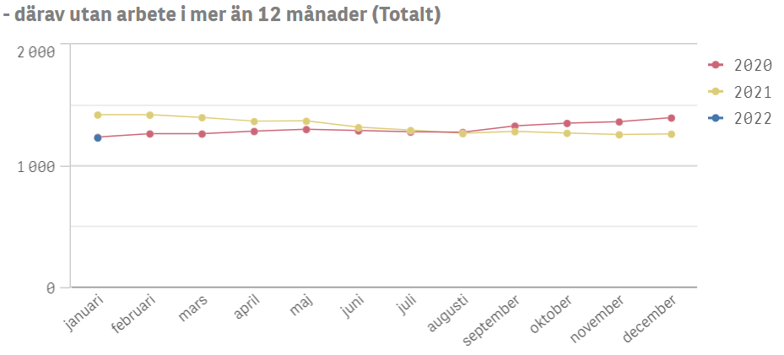
Funktionsnedsatta
1 232
Kvinnor 637
Män 595

Slide 6
Vad händer…
Dec
Ev lagändringar enl DS 2021:27?
Dec
Regleringsbrev
2022
Jan
Verksamhetsplan
Sept
Riksdagsval…
Dec
Rusta och matcha
Jan
Gemensam arena
Q2 (prel)
Ny AR-tjänst
Sept
Gemensam arena
SKR, DUA och AF ser över samarbetsstrukturer gällande AF, kommun och fristående aktörer - ska bli tydligt vem som gör vad
Löpande
Fortsatt digitalisering

Slide 7
… en överenskommelse skapar endast värde för kund om dess innehåll kan realiseras …
Bild från VO möte 10/2 2022
Överenskommelse Arbetsförmedlingen - kommun
1. mål
7. Ikraftträdande
Notes:
Frågor som känns angelägna att diskutera tillsammans:
- vad händer just nu inom AF i länet som berör samverkan?
- vad innebär ansvaret för "relationell infrastruktur" (citat Emil Johansson, AF)?
- hur ska man jobba i den nya regionala enheten där bl a Mats Frennvall ingår?
- hur kan samarbetet med FIA, SE-/IPS-coacher m.fl. om lönebidrag och andra lönestöd förbättras?
- hur kan Arenasamverkan och samarbetet med basverksamheterna utvecklas?
- under vilka förutsättningar kan AF i fortsättningen bedöma att samverkansinsats (inkl ESF-projekt) är rätt väg istället för upphandlad leverantör?
- hur kommer upphandling av rehabtjänster att påverka arbetet med Finsams målgrupper och pågående gemensamma insatser?
- formuleras de upphandlingarna och avtalen så att lokala arbetsintegrerande företag och ideell sektor uppmuntras komma med som leverantörer?
- vad kan vi i förbunden göra mer för att bistå i arbetet att bryta långtidsarbetslösheten?

Slide 8
Tack!!

